Slide 1




Kineziologie X.
Mgr. Veronika Málková

Slide 2
Kineziologie X.
Kineziologie zápěstí a ruky
Hlavní funkce ruky: motorická (manipulace), senzorická (hmat), komunikační
Větší význam koordinace pohybů než svalová síla (jemná motorika)
Pod přímým volním vlivem
Vyšetření: svalový test + koordinační testy
Velký význam ergoterapie

Slide 3
Kineziologie X.
Kineziologie zápěstí a ruky
Svaly pro zápěstí a ruky
Svaly působící na zápěstí: Svaly působící na prsty ruky:
  M. flexor carpi radialis M. flexor digitorum superficialis
  M. flexor carpi ulnaris M. flexor digitorum profundus
  M. palmaris longus M. extensor digitorum
  M. extensor carpi radialis (L+B) M. extensor indicis
  M. extensor carpi ulnaris M. extensor digiti minimi
  Mm. lumbricales
  Mm. interossei palmares et dorsales

Slide 4
Kineziologie X.
Kineziologie zápěstí a ruky
Svaly pro zápěstí a ruky
Svaly thenaru: Svaly hypothenaru:
  M. flexor pollicis longus M. abductor digiti minimi
  M. extensor pollicis brevis M. flexor digiti minimi
  M. abductor poliicis longus M. opponens digiti minimi
  M. adductor pollicis
  M. opponens pollicis
  M. flexor pollicis brevis
  M. abductor pollicis brevis

Slide 5
Kineziologie X.
Kineziologie zápěstí a ruky
Oblast zápěstí:
Pohybový aparát ruky tvoří:
  Podpůrné struktury – strukturální oporná báze (systém kostních elementů a mezilehlých prvků)
  Výkonné struktury – systém kosterního svalstva, nervový systém, zásobovací systém.
Karpální kůstky (PŘ: os scaphoideum, os lunatum, os triquetrum, os. pisiforme; DŘ: os trapezium, os trapezoideum, os capitatum, os hamatum)
  Obě řady karpálních kůstek působí sjednoceně, ve vzájemném vztahu → umožněn synchronní pohyb obou karpálních řad při všech pohybech v zápěstí.
  Distální řada kůstek zůstává relativně těsně spojena díky ligamentům. Pohyby distální řady těsně souvisí s pohyby ruky.
  Proximální řada je více pohyblivá.
  Spojovacím článkem mezi karpálními řadami je os scaphoideum, které má kloubní plošky pro skloubení s os trapezium, trapezoideum, capitatum, lunatum a distálním radiem.

Slide 6
Kineziologie X.
Kineziologie zápěstí a ruky
Oblast zápěstí:
  Os scaphoideum:
    Největší kost v proximální řadě a klinicky nejdůležitější kost v zápěstí.
    Častým místem nejrůznějších zranění na karpu.
    Zvláštní uspořádání krevního zásobení (do kosti se dostává prakticky pouze z jednoho místa – z šikmého žlábku na dorsoradiální ploše).
    Zdrojem a. nutricae většinou z a. radialis.
    U 13 % osob kost zásobována pouze v distální části (nebezpečné zvláště u zlomenin, kdy se krevní zásobení části kosti přeruší).

Slide 7
Kineziologie X.
Kineziologie zápěstí a ruky
Oblast zápěstí:
Distální radioulnární skloubení:
  Hlavním pohybem v něm pronace/supinace (160º)
  Radius + ulna + TFFC komplex (discus articularis, palmární a dorzální radioulnární vazy, ulnární kolaterální vaz, šlacha m. extensor carpi ulnaris)
  Discus articularis:
    rozšiřuje kloubní plochu radia jako opěrný sloupec proximální karpální řady = podíl na přenosu sil z předloktí na ulnární část zápěstí,
    destička je obvykle tak pružná, že neplní funkci „opěrné jamky“ při pohybu (80 % tlakového zatížení přenášeno přímo na radius, disk přebírá 20 % zátěže),
    palmární a dorsální radioulnární vazy = zpevňují diskus + stabilizátory DRUK,
    odděluje art. radiocarpale a art. radioulnare inf. (Kapanjdi, 1982)

Slide 8
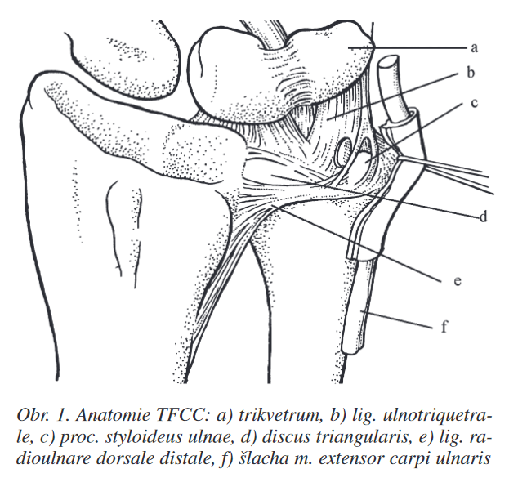
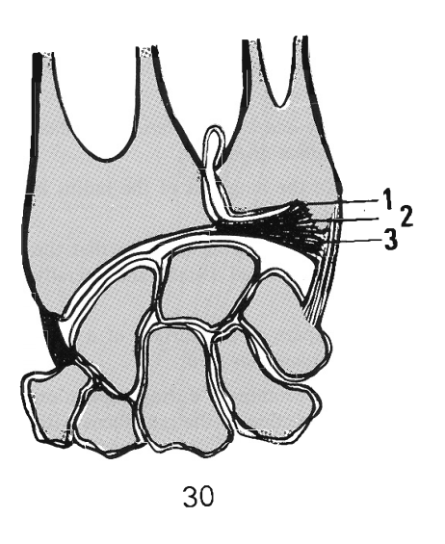
Kineziologie X.
Kineziologie zápěstí a ruky
Oblast zápěstí:
Distální radioulnární skloubení:
  Šlacha m. extensor carpi ulnaris – stabilizace ulnokarpální části zápěstí (brání palmárnímu posunu karpu proti distálnímu předloktí = dynamický stabilizátor).

Slide 9
Kineziologie X.
Kineziologie zápěstí a ruky
Oblast zápěstí:
Radiokarpální skloubení:
  Radius + os scaphoideum, lunatum a triquetrum.
Mediokarpální kloub
  Situovaný mezi oběma řadami zápěstních kůstek.
  Kloubní plochy jsou dány tvarem styčných ploch karpálních kostí.
  Štěrbina MC kloubu má tvar příčně položeného písmene S.

Slide 10
Kineziologie X.
Kineziologie zápěstí a ruky
Oblast zápěstí:
Interkarpální skloubení
  Velmi málo pohyblivé díky vazům, které značně omezují pohyb.

Slide 11
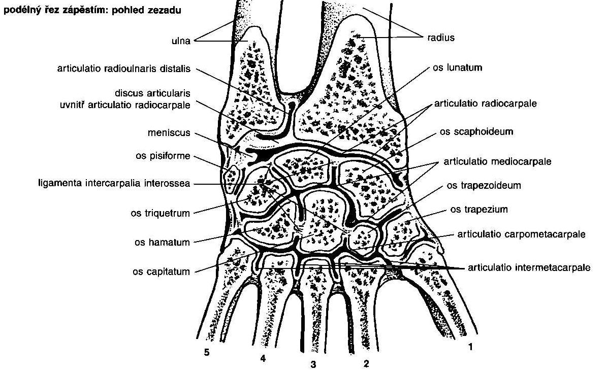
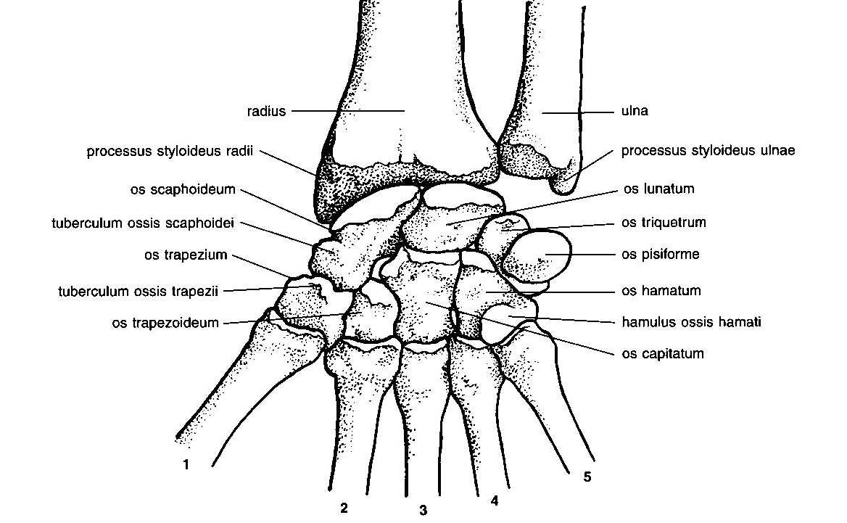
Pilný, Čižmář, 2006
Pilný, Čižmář, 2006

Slide 12
Kineziologie X.
Kineziologie zápěstí a ruky
Oblast zápěstí:
Vazy (dle Bergera):
  Vazy distálního radioulnárního kloubu,
  Kapsulární vazy,
  Intraartikulární vazy.
Vazy distálního radioulnárního kloubu:
  Radioulnární vazy: lig. radioulnare palmare et dorsale: tvoří zesílené periferní části disku v místě, kde srůstá s kloubním pouzdrem.
  Lig. arcuatum metaphyseale radiale dorsale: silný vazivový pruh mezi ulnárním okrajem distální metafýzy radia a hlavičkou ulny, vyzařuje do lig. radioulnare dorsale.

Slide 13
Kineziologie X.
Kineziologie zápěstí a ruky
Oblast zápěstí:
Vazy (dle Bergera):
Kapsulární vazy:
  Palmární radiokarpální vazy:
    Lig. radioscaphocapitatum,
    Lig. radiolunatum longum,
    Lig. radioscapholunatum,
    Lig. radiolunatum breve.
    Radioscapholunátní vaz: uplatňuje se jako mechanoreceptor monitorující pohyb mezi os scapohoideum a os lunatum pomocí n. interosseus anterior. Tvoří osu, kolem které se os scaphoideum otáčí.
    Lig. radiolunatum breve: významný podílí na stabilizaci os lunatum.

Slide 14
Kineziologie X.
Kineziologie zápěstí a ruky
Oblast zápěstí:
Vazy (dle Bergera):
Kapsulární vazy:
  Ulnokarpální vazy:
    Lig. ulnolunatum,
    Lig. ulnotriquetrale,
    Lig. ulnocapitatum.
  Palmární mediokarpální vazy:
    Lig. scaphotrapeziotrapezoideum
    Lig. scaphocapitatum,
    Lig. triquetrocapitatum,
    Lig. triquetrohamatum.
    Lig. scaphoideotrapeziotrapezoideum a lig. scaphoideocapitatum stabilizují distální pól scaphoidea.

Slide 15
Kineziologie X.
Kineziologie zápěstí a ruky
Oblast zápěstí:
Vazy (dle Bergera):
Kapsulární vazy:
  Dorzální radiokarpální a mediokarpální vazy:
  Lig. radiocarpale dorsale,
  Lig. intercarpale dorsale,
  Lig. scaphotriquetrale dorsale

Slide 16
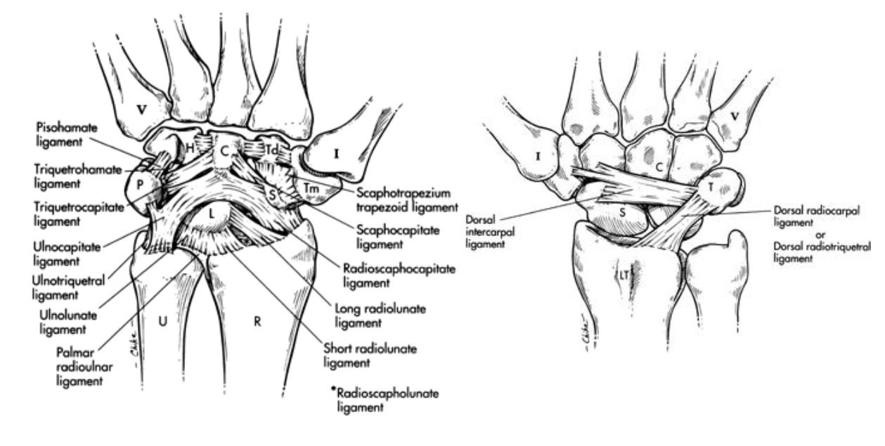
Bozentka, 1999

Slide 17
Kineziologie X.
Kineziologie zápěstí a ruky
Oblast zápěstí:
Vazy (dle Bergera):
Interoseální vazy:
  Spojují přiléhající plochy obou řad karpálních kostí (přítomné v kloubní dutině, kryté synoviální membránou)
  Proximální karpální řada: lig. scapholunatum interosseum, lig. lunotriquetrale interosseum.
    Lig. scapholunatum interosseum: stabilizace skafolunátního kloubu, má tvar obrácené podkovy, skládá se ze tří částí.
    Lig. lunotriquetrale interosseum má též tři části, vlákna běží transverzálně a nejsilnější jsou v palmárním úseku
  Distální karpální řada: spojení jednotlivých kostí podle tvaru kloubních ploch, kde jednotlivé klouby komunikují s kloubem mediokarpálním. Kosti distální řady spojují tři interoseální vazy, které mají palmární a dorzální část – lig. trapeziotrapezoideum interosseum, lig. trapezoideocapitatum interosseum a lig. capitatohamatum interosseum.

Slide 18
Kineziologie X.
Kineziologie zápěstí a ruky
Oblast zápěstí:
Vazy:
Articulatio radiocarpalis:
  Lig. collaterale carpi laterale (mezi processus styloideus radii a os scaphoideum),
  Lig. collaterale carpi mediale (od processus styloideus ulnae k os triquetrum, částečně se upíná až na os pisiforme),
  Lig. radiocarpeum dorsale (dorsální strana distálního konce radia a přechází na zápěstí, kde se upevňuje na dorsální straně os scaphoideum, os lunatum a os triquetrum),
  Lig. radiocarpeum palmare (od baze processus styloideus radii, táhne se distálně a mediálně a připevňuje se na kůstky v proximální řadě: os scaphoideum, os lunatum, os triquetrum a os capitatum v řadě distální),
  Ligg. intercarpea interossea (spojují karpální kosti proximální řady navzájem).

Slide 19
Kineziologie X.
Kineziologie zápěstí a ruky
Oblast zápěstí:
Vazy:
Articulatio mediocarpalis:
  Ligg. intercarpea dorsalia (mezi jednotlivými karpálními kostmi na dorsální straně kloubu)
  Ligg. intercarpea palmaria (mezi zápěstními kostmi na volární straně)
  Ligg. intercarpea interossea (spojuje jednotlivé karpální kůstky distální řady)

Slide 20
Kineziologie X.
Kineziologie zápěstí a ruky
Oblast zápěstí:
Kinematika:
Flexe (80 – 90º) a extenze (70º) (Dylevský, 2009):
  Flexe: posunuje se proximální řada oproti radiu směrem dorzálním
  Extenze: distální řada se posunuje oproti řadě proximální palmárním směrem
  Os lunatum a os capitatum rotují při flexi palmárně, os lunatum se současně posunuje dorzálně, při extenzi je tomu opačně.

Slide 21
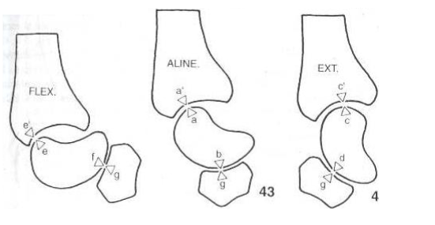
Kineziologie X.
Kineziologie zápěstí a ruky
Oblast zápěstí:
Kinematika:
Flexe a extenze:
  Pohyb os scaphoideum (Kapandji, 1982): během pohybu do flexe se os scaphoideum flektuje, ulnárně duktuje a pronuje. Při pohybu do extenze provádí pohyby opačné. Pokud je ruka v neutrální pozici (na obrázku uprostřed) = vzdálenost radia a os trapezium maximální.
  Flexe: vzdálenost klesá a trapezium „sklouzává“ anteriorně a scaphoideum si „lehá“. Při pohybu do extenze se „napřimuje“.
Kapandji, 1982

Slide 22
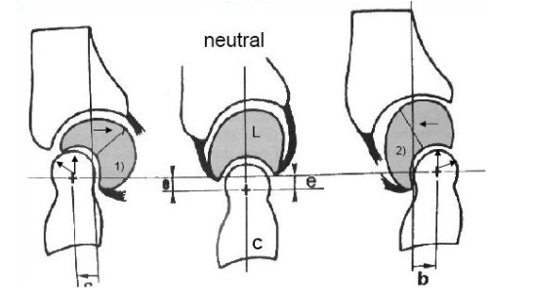
Kineziologie X.
Kineziologie zápěstí a ruky
Oblast zápěstí:
Kinematika:
Flexe a extenze:
  Důležitá role os lunatum v determinaci architektury karpu:
    Při posunu os lunatum anteriorně → hlavice os capitatum posunuta kraniálně a vzad,
    Při posunu os lunatum posteriorně → hlavice os capitatum posunuta kraniálně a vpřed
  Primární nestabilita lunata, způsobená lézí ligament, se sekundárně rozšíří na os capitatum (funkční střed karpu) a pak na celý karpus = nestabilita lunata zapříčiní nestabilitu karpu.
Kapandji, 1982

Slide 23
Kineziologie X.
Kineziologie zápěstí a ruky
Oblast zápěstí:
Kinematika:
Primární flexory zápěstí: m. flexor carpi radialis a m. flexor carpi ulnaris. M. flexor digitorum superficialis a profundus zajišťují silnou asistenční funkci, pokud současně neprovádějí flexi prstů. Rovněž m. flexor pollicis longus plní pomocnou funkci. Nejmenší význam má m. palmaris longus.
Primární extensory zápěstí: m. extensor carpi radialis longus a brevis a m. extensor carpi ulnaris. Pomocnou funkci realizují m. extensor digitorum, m. extensor digiti minimi, m. extensor pollicis longus a m. extensor indicis proprius.

Slide 24
Kineziologie X.
Kineziologie zápěstí a ruky
Oblast zápěstí:
Kinematika:
Funkce svalů zajišťujících pohyby v zápěstí vždy komplexní.
Při flexi zápěstí dochází k extenzi bazálních článků prstů a flexe prstů je v tomto postavení velmi oslabena.
Rozsah do flexe je omezen, jsou-li současně flektovány prsty, protože se zvýší odpor extenzorů prstů.
Flexe a extenze zápěstí je maximální, je-li předloktí ve středním postavení a supinaci. Je-li předloktí v pronaci, je rozsah nejmenší.

Slide 25
Kineziologie X.
Kineziologie zápěstí a ruky
Oblast zápěstí:
Kinematika:
Radiální dukce 15º (Kapandji, 1982):
  Distální řada se posouvá radiálně, proximální ulnárně. Dochází k rotaci kolem os capitatum. Dále dojde k posunu lunata pod ulnu a posun triquetra distálně až po napětí lig. collaterale carpi mediale a závěsného lig. os triquetrum. Os scaphoideum se posouvá palmárně (na RTG se zkracuje).
Ulnární dukce 45º (Kapandji, 1982):
  Distální řada kostí se posouvá ulnárně, proximální radiálně. Lunatum je zcela pod radiem a os trapezium a os trapezoideum se pohybují distálně a uvolňuje se prostor pro os scaphoideum, které se vzpřimuje. Pohyb scaphoidea je kontrolován napětím lig. collaterale carpi laterale.

Slide 26
Kineziologie X.
Kineziologie zápěstí a ruky
Oblast zápěstí:
Kinematika:
Radiální a ulnární dukce:
  Obě dukce minimální, je-li zápěstí plně flektováno nebo extendováno, protože tehdy jsou karpální ligamenta nejvíce napjatá. Největší rozsah je možný v nulovém postavení, kdy jsou tato ligamenta relaxovaná.
  Radiální dukce: musculus flexor carpi radialis, musculus extensor carpi radialis longus et brevis.
  Ulnární dukce: musculus flexor carpi ulnaris a musculus extensor carpi ulnaris

Slide 27
Kineziologie X.
Kineziologie zápěstí a ruky
Oblast zápěstí:
Kinematika:
Cirkumdukce:
  Pohyb, který se provádí kombinací dukce a palmární či dorzální flexe v zápěstí.
Stabilita zápěstí a přenos tlaku mezi předloktím a zápěstím
  Palmer a Werner: radius se účastní na přenášení celkového tlaku v radiokarpálním kloubu z 80 %, zbylých 20 % tlaku je prostřednictvím discus articularis přenášeno přes ulnu.
  Weber: teorie 3 sloupců.
    1. sloupec: distálního radius, os lunatum, proximální dvě třetiny os scaphoideum, os capitatum a os trapezium a spojení karpu s druhým a třetím metakarpem. Slouží k přenosu longitudinálního tlaku vzniklého na ruce dál na předloktí.
    2. sloupec: distální část ulny, ulnokarpální komplex, os triquetrum, os hamatum a baze čtvrtého a pátého metakarpu. Přenos longitudinální síly je u tohoto sloupce omezený díky TFC, který se více podílí na přenosu tlaku. Tlakové síly jsou z 2. sloupce přenášeny přes capitohamátní kloub na centrální sloupec, který je pro přenos těchto sil primárně určen.

Slide 28
Kineziologie X.
Kineziologie zápěstí a ruky
Oblast zápěstí:
Stabilita zápěstí a přenos tlaku mezi předloktím a zápěstím
  Weber: teorie 3 sloupců.
    3. sloupec (v ose palce): obsahuje distální třetinu scaphoidea, trapeziotrapezoideální kloub a bázi prvního metakarpu. Vytváří základnu pro palec, která dovoluje jeho nezávislou funkci. Tlakové síly jsou z něj přenášeny na centrální sloupec přes trapezium, trapezoideum a scaphoideum na capitatum.

Slide 29
Kineziologie X.
Kineziologie zápěstí a ruky
Oblast ruky:
  Karpometakarpální skloubení (CMC),
  Metakarpofalangové klouby (MCP),
  Interfalangové klouby (IP).

Slide 30
Kineziologie X.
Kineziologie zápěstí a ruky
Oblast ruky:
Karpometakarpální skloubení:
  Složený plochý kloub, hlavici tvoří distální řada karpálních kostí a jamku báze 2. – 5. záprstní
  kosti.
  Pohyby omezovány silnými a tuhými intermetakarpálními, dorzálními a volárními ligamenty.
Karpometakarpový kloub palce:
  Nejpohyblivější kloub ze všech CMC skloubení.
  Sedlovitý tvar, hlavice báze 1. záprstní kosti, jamka os trapezium (FLX, EXT, ABDK, ADDK, opozice palce).
  Kloub stabilizován volárními a dorzálními metakarpálními ligamenty a předním šikmým ligamentem.

Slide 31
Kineziologie X.
Kineziologie zápěstí a ruky
Oblast ruky:
Metakarpofalangové klouby:
  FLX (90°), EXT (30 – 40°), ABDK, ADDK, rotace
  Největší rozsah abdukce, addukce a cirkumdukce má ukazovák;
  Tyto klouby zpevňují kolaterální vazy. Ve flexi se napínají, v extenzi relaxují.
Interfalangové klouby:
  FLX v distálním skloubení do 90°, v proximálním skloubení do 100°; EXT nulová
  Kolaterální vaz stabilizuje kloub proti laterální deviaci – jeho dorsální část relaxuje v extenzi a napíná se ve flexi, volární část relaxuje ve flexi a napíná se v extenzi.

Slide 32
Kineziologie X.
Kineziologie zápěstí a ruky
Oblast ruky:
Klenba ruky:
  Pro uchopení předmětů nutná změna tvaru ruky.
  Konfiguraci ovládají krátké svaly ruky.
  3 klenby:
    Transverzální klenba: se shoduje s konkavitou zápěstí. Osa této klenby leží mezi os lunatum, os capitatum a hlavičkou třetího metakarpu (relativně nepohyblivá).
    Longitudinální (karpometakarpofalangeální) klenby: vybíhají od zápěstí, vytvořeny pro každý prst. Klenby jsou konkávní na palmární straně, vrchol leží na úrovni metakarpophalangeálního kloubu (jakákoliv svalová dysbalance na této úrovni ovlivňuje tvar a konkavitu ruky). Dvě hlavní longitudiální klenby: 1. klenba procházející prostředníkem probíhá osou karpálního kanálu, 2. klenba procházející ukazovákem přichází nejčastěji do opozice s palcem.
    Šikmá klenba: tvořena palcem během opozice s ostatními prsty.

Slide 33
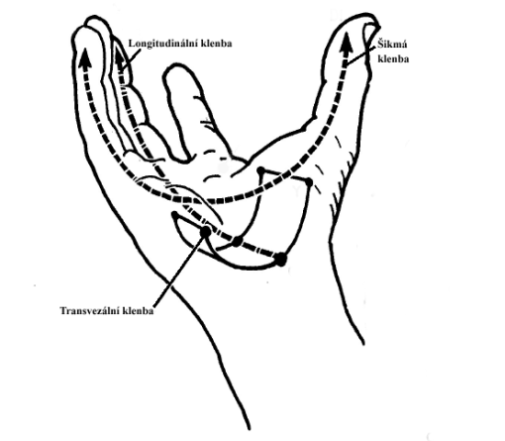
Kapandji, 1982

Slide 34
Kineziologie X.
Kineziologie zápěstí a ruky
Koordinační systém prstů ruky:
Pohyby prstů realizovány složitou souhrou mezi dlouhými a krátkými flexory a extenzory prstů a mezi mm. lumbricales a mm. interossei.
K efektivní funkci ruky je nutná jak práce dlouhých svalů předloktí, využívaných pro silové akce, tak i jemná práce krátkých svalů ruky.
Mm. lumbricales – ohýbají prsty v metakarpofalangeálních (MP) kloubech, zahajují celkovou flexi prstů → m. flexor digitorum superficialis → m. flexor digitorum profundus (v praxi globální aktivace). Malé motorické jednotky + množství proprioreceptorů ve svalové a úponové části.
Mm. lumbricales začínají na šlachách hlubokého flexoru prstů a upínají se na hřbetu prstů → tvoří transmisní komplex, který zabezpečuje souhru flexorového a extenzorového systému. Jakýkoliv kontrakční i dekontrakční posun šlach hlubokého flexoru je provázen protažením nebo relaxací mm. lumbricales → aktivuje se celý koordinační systém prstů. Napnutí mm. lubricales prokazatelně snižuje práh dráždivosti všech flexorů MCP kloubů.

Slide 35
Kineziologie X.
Kineziologie zápěstí a ruky
Typy úchopů:
  Úchop s terminální opozicí palce a ukazováku (štipec): umožnuje úchop jemných věcí, vyžaduje intaktní funkci m. flexor digitorum profundus pro ukazovák a m. flexor pollicis longus a m. oponens pollicis pro palec.
  Úchop se subterminální opozicí palce a ukazováku (pinzeta): uchopení malého předmětu (pero, papír) mezi bříška palce a ukazováku, vyžaduje intaktní funkci m. flexor digitorum superficialis pro ukazovák a pro palec m. flexor pollicis brevis, m. interosseus I., m. abductor pollicis brevis, m. adductor pollicis, m. opponens pollicis.
  Úchop s laterální opozicí (klepeto): bříško palce je postaveno proti palcové hraně prstů, intaktní mm. interossei, m. flexor pollicis brevis, m. adductor pollicis, m. opponens pollicis.
  Úchop palmární s palcovým zámkem (celou rukou): vyžaduje intaktní flexory a extenzory prstů, všechny svaly thenarové (především m. adductor pollicis, m. flexor pollicis longus).

Slide 36
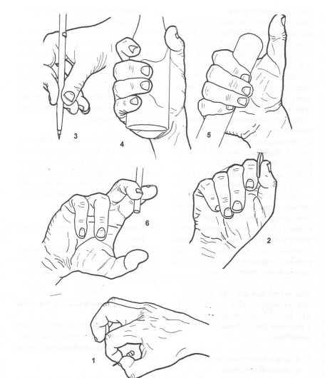
Kineziologie X.
Kineziologie zápěstí a ruky
Typy úchopů:
  5. Úchop digitopalmární (mezi dlaní a prsty): bez účasti palce, vyžaduje intaktní flexory a extenzory prstů.
  6. Úchop interdigitální: úchop drobných předmětů mezi prsty (např. cigareta), vyžaduje inktaktní funkci obou skupin mm. interossei.
Véle, 2006

Slide 37
Seznam literatury
ALTER, M.J. Science of flexibility. Human Kinetics (ADVANTAGE) (Consignment); 3rd Revised edition edition, 2014. ISBN: 978-0736048989.
BARTONÍČEK, J., HEŘT, J. Základy klinické anatomie pohybového aparátu. Praha: Maxdorf, 2004.
ČIHÁK, R. Anatomie 1. Praha: Grada Publishing, 2011. ISBN 978-80-247-3817-8.
ČIHÁK, R. Anatomie 3. Praha: Grada, 1997. ISBN 80-7169-140-2.
PILNÝ, J., ČIŽMÁŘ, I. Chirurgie zápěstí. Praha: Galén, 2006. ISBN 80-
7262-376-1
DYLEVSKÝ, I. Funkční anatomie. Praha: Grada Publishing, 2009a.
DYLEVSKÝ, I. Speciální kineziologie. Praha: Grada Publishing, 2009b.
INMAN, V. T., et al. Observations on the function of the shoulder joint. The journal of
bone and joint surgery. 1944, r. 26, č. 1, s. 1-30.

Slide 38
Seznam literatury
KAPANDJI, A.I. The Physiology Of The Joints, 6Ed. Vol. 1: The Upper Limb, 6ed. Elsevier Exclusive. ISBN: 9788131221006.
KOLÁŘ, P. Rehabilitace v klinické praxi. 1. vyd. Praha: Galén, 2009, 713 s. ISBN 978-80-7262-657-1
VÉLE, F. Kineziologie. Praha: Triton, 2006, ISBN 978-80-7254-837-8.
VÉLE, František. Kineziologie: přehled klinické kineziologie a patokineziologie pro diagnostiku a terapii poruch pohybové soustavy. Vyd. 2. Praha: Triton, 2006, 375 s. ISBN 80-725-4837-9

